Slide 1
Са нама се лакше и лепше учи
СРЕДЊА ЕКОНОМСКА ШКОЛА ЛОЗНИЦА
НОВО!!!

Slide 2
Oбразовни профил: ТРГОВАЦ
Трајање образовања: 3 године
Број ученика који се уписује: 15

Slide 3
тргоВАЦ
Обавезни стручни предмети:
Основи трговине
Техника продаје и услуге купцима
Пословна комуникација
Познавање робе
Маркетинг у трговини
Набавка и физичка дистрибуција робе
Психологија потрошача

Slide 4
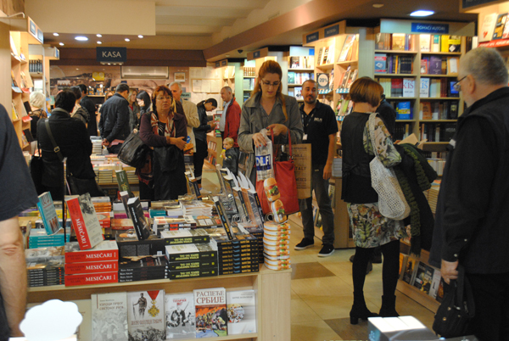
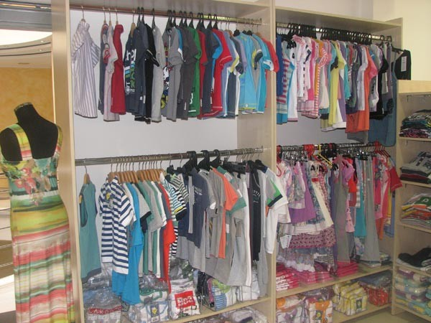
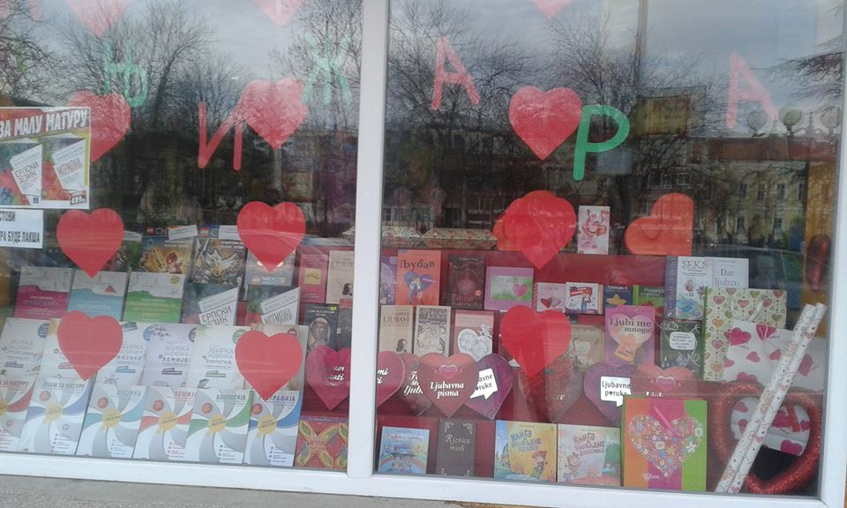
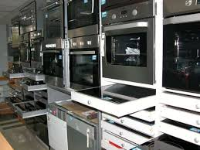
тргоВАЦ
ПРАКТИЧНА НАСТАВА

Slide 5
тргоВАЦ
Кад завршиш школу, моћи ћеш:
да нађеш посао, јер у Лозници постоји велики број трговинских објеката
да у њима примениш знање које си стекао
да будеш задовољан својим занимањем.

Slide 6
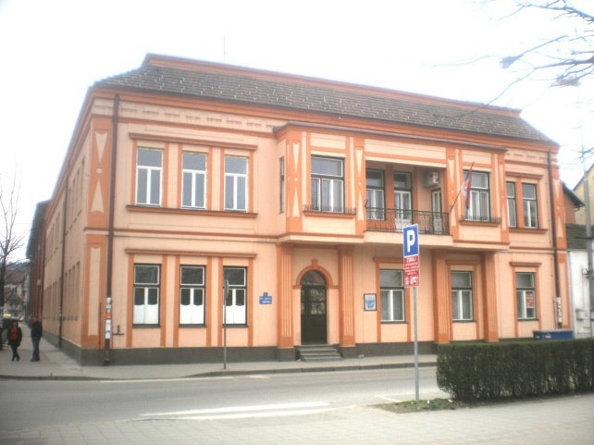
ОВА ШКОЛА ОМОГУЋАВА ТИ ДА:
КОМПЕТЕНТНО ОБАВЉАШ ПОСАО ЗА КОЈИ СИ СТЕКАО ДИПЛОМУ
НАСТАВИШ ДАЉЕ ШКОЛОВАЊЕ
ЗА ВРЕМЕ ШКОЛОВАЊА УЧЕСТВУЈЕШ У РАЗНИМ ВАННАСТАВНИМ АКТИВНОСТИМА

Slide 7
Школујемо ученике у оквиру два подручја рада:
ЕКОНОМИЈА, ПРАВО И АДМИНИСТРАЦИЈА
ЕКОНОМСКИ ТЕХНИЧАР - 30 ученика, траје 4 године
ФИНАНСИЈСКO-РАЧУНОВОДСТВЕНИ ТЕХНИЧАР - 30 ученика, траје 4 године
ПРАВНО-ПОСЛОВНИ ТЕХНИЧАР - 30 ученика, траје 4 године
КОМЕРЦИЈАЛИСТА - 30 ученика, траје 4 године
ТРГОВИНА, ТУРИЗАМ И УГОСТИТЕЉСТВО
ТУРИСТИЧКИ ТЕХНИЧАР - 30 ученика, траје 4 године
КОНОБАР - 30 ученика, траје 3 године (дуално)
КУВАР - 30 ученика, траје 3 године (дуално)
ПОСЛАСТИЧАР - 15 ученика, траје 3 године
ТРГОВАЦ - 15 ученика, траје 3 године

Slide 8
Нека твој избор буде прави!
СРЕДЊА ЕКОНОМСКА ШКОЛА ЛОЗНИЦА
НОВО!!!

